Slide 1
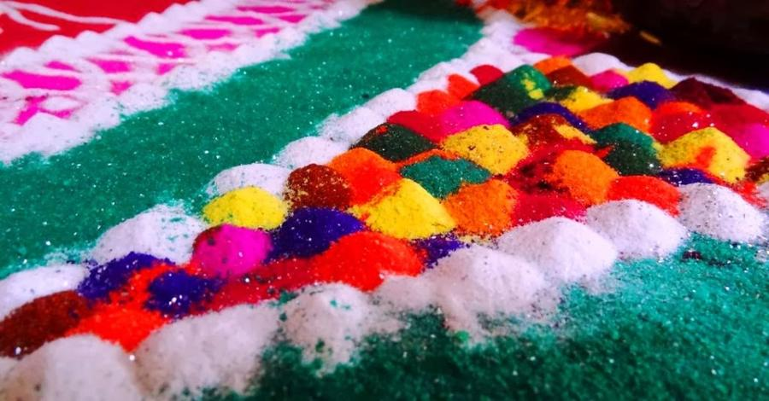

ARTE INDIO EN LAS CALLES
Este antiguo arte se ha practicado durante mucho tiempo en partes de la India, donde los lugareños se adhieren al hinduismo.
Por lo tanto, atraen la atención y la piedad de los dioses.

Slide 2
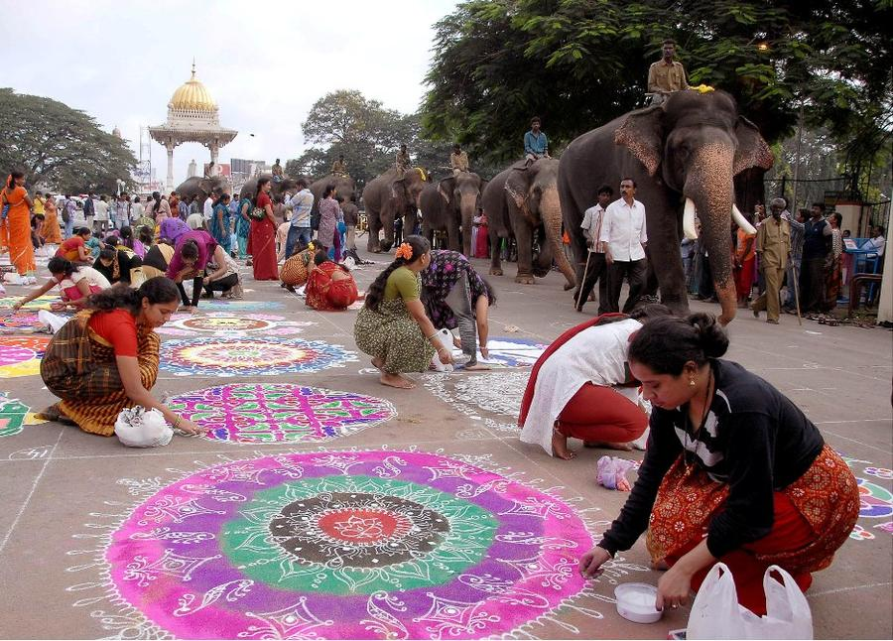
El arte del rangoli también se conoce como Colas,
Al'pona, Mandana o Muggi.

Slide 3
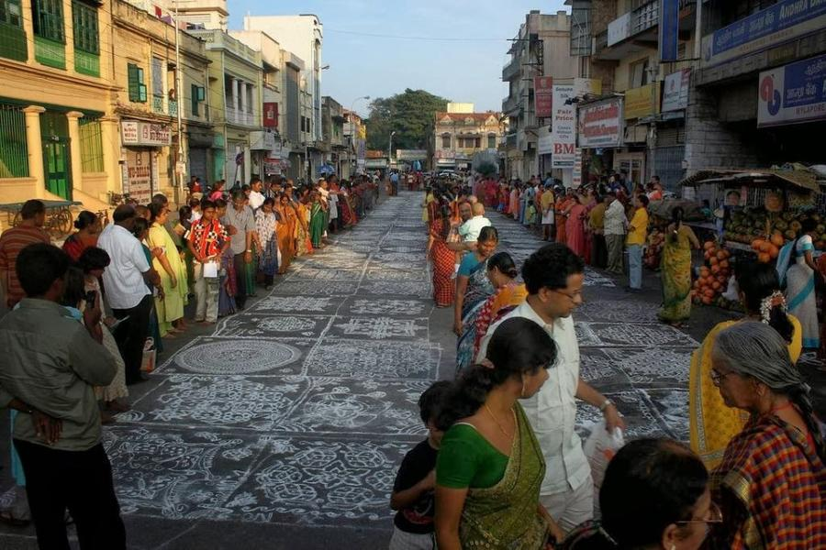
Este tipo de arte es único en el mundo.

Slide 4
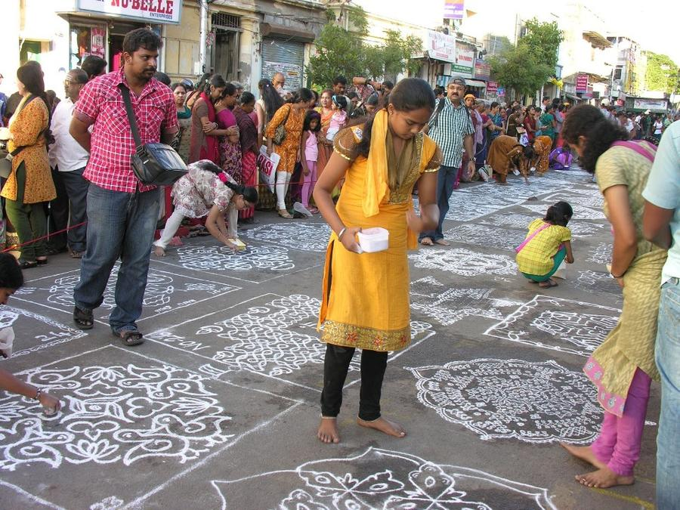

Slide 5
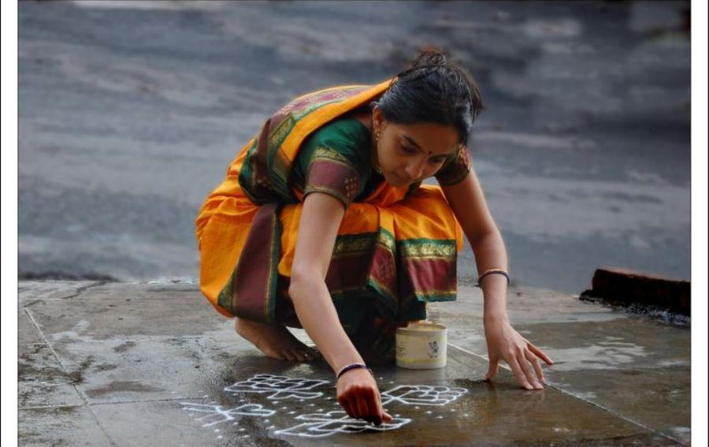
En la tradición de Coolum, los patrones tienen una forma estrictamente geométrica y se utiliza arroz en polvo.

Slide 6
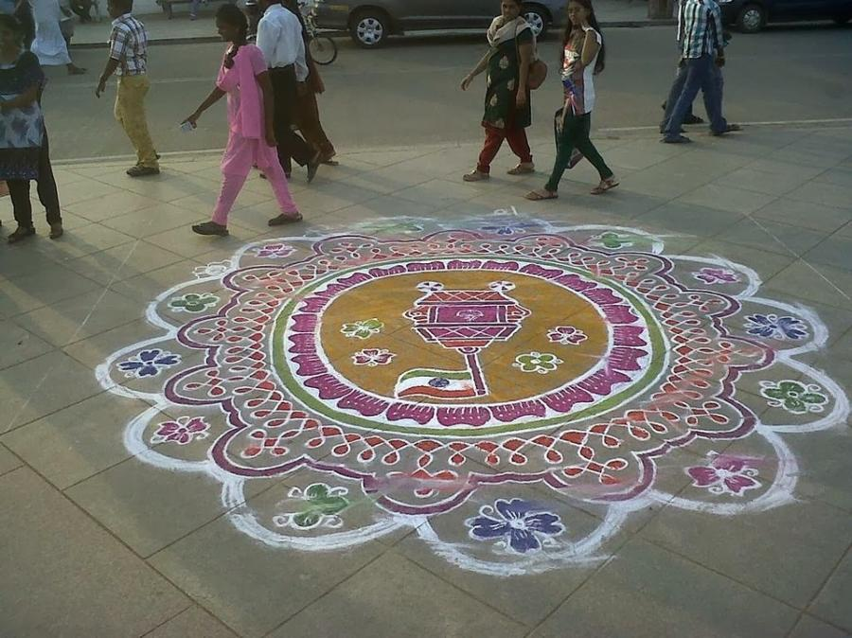

Slide 7
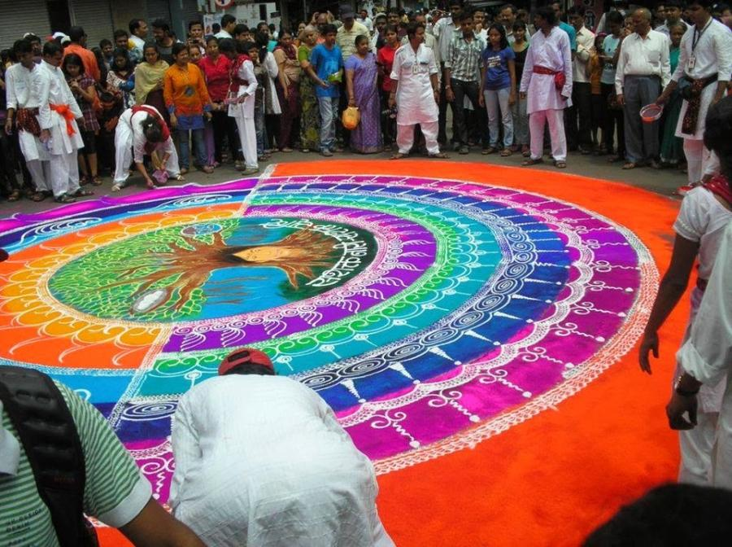

Slide 8
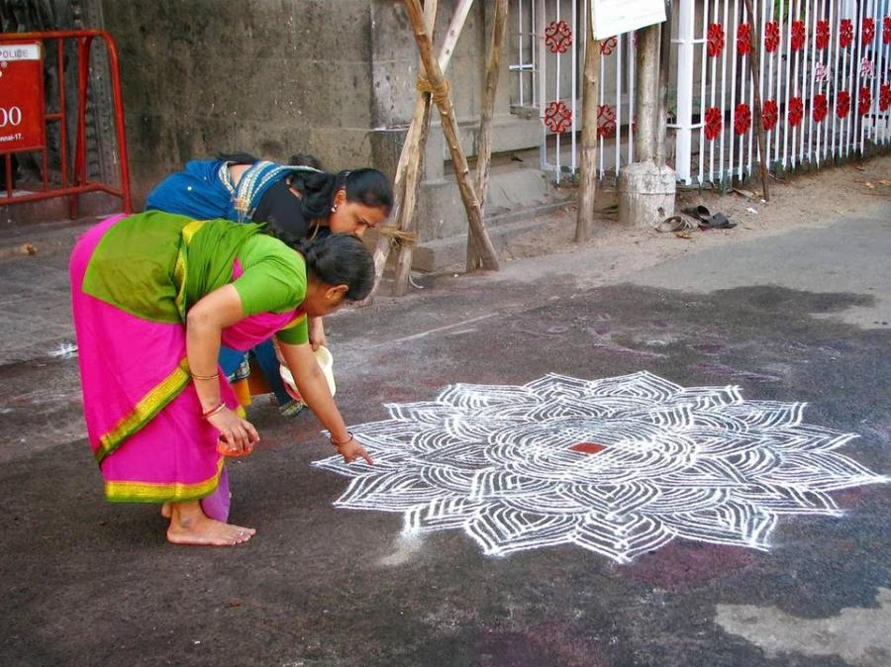

Slide 9
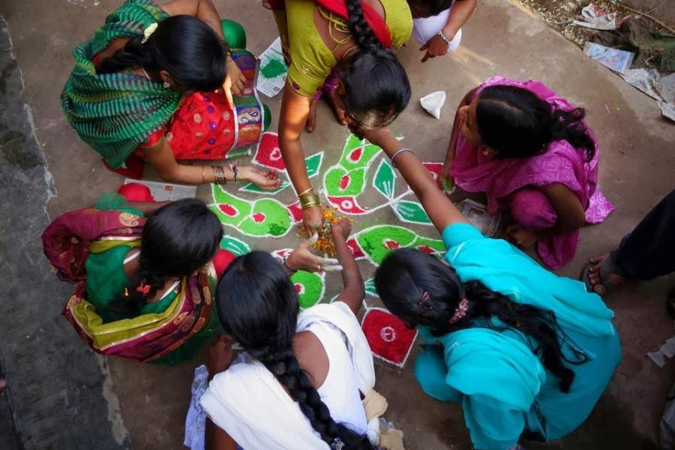
Una vez creados, los patrones siempre deben seguir las reglas: todas las líneas deben unirse en la estructura para que los espíritus no puedan entrar dentro de la forma.

Slide 10
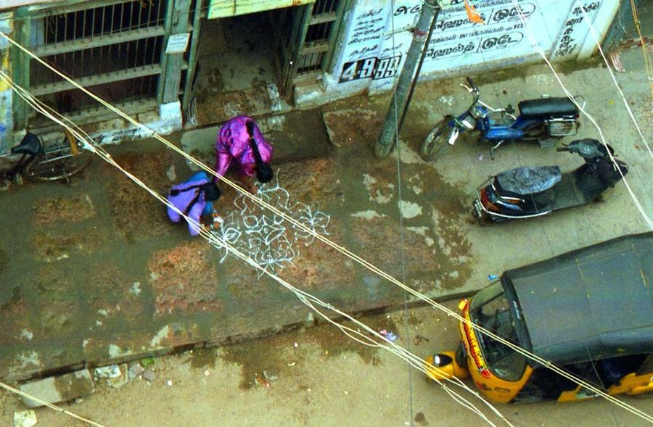

Slide 11
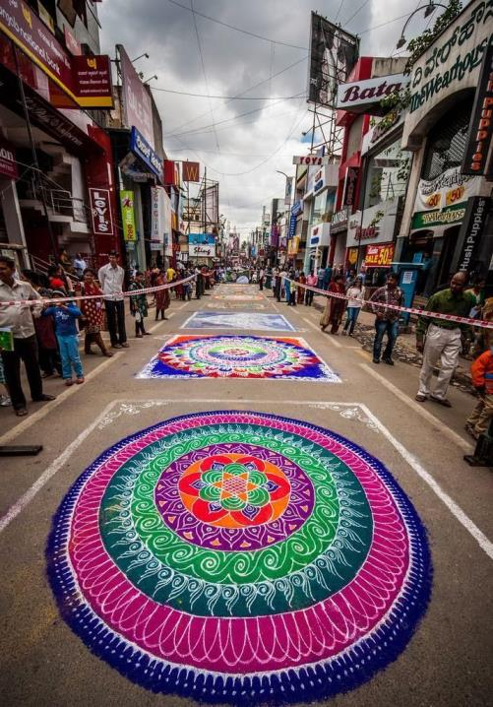
El uso de materiales comestibles es útil para crear coloridas pinturas religiosas en la tierra. Las sobras son comidas por insectos o pájaros. Por lo tanto, este tipo de arte es también un símbolo de convivencia armoniosa con todas las criaturas.

Slide 12
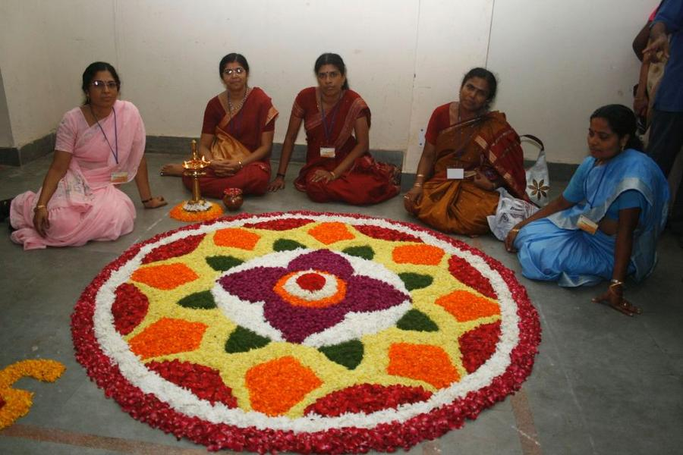
Ce modèle est entièrement fait de pétales de fleurs.

Slide 13
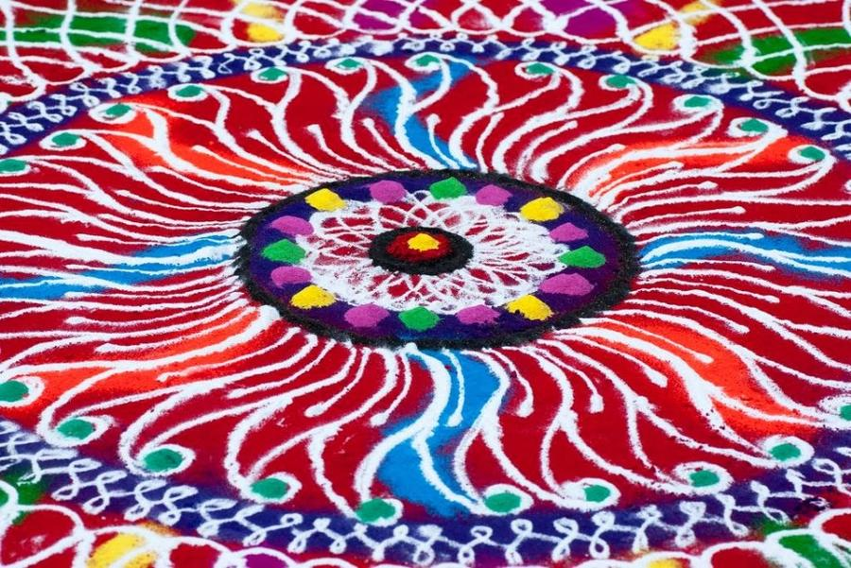
Au cours de la période des fêtes, les modèles deviennent plus colorés.

Slide 14
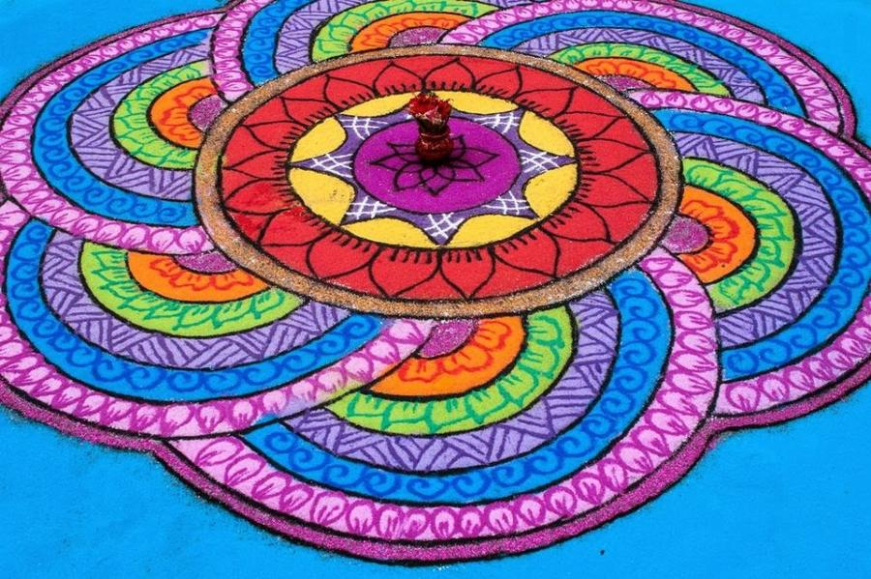
Une ébauche de couleurs.

Slide 15
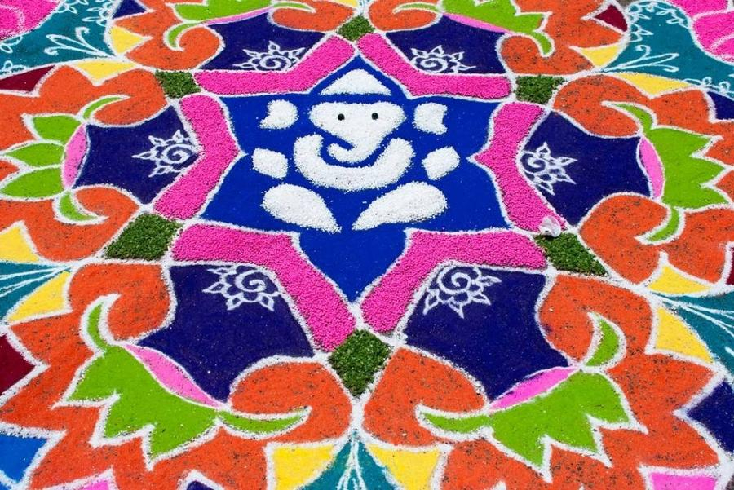
En cada área de la India sus estructuras son tradicionales..

Slide 16
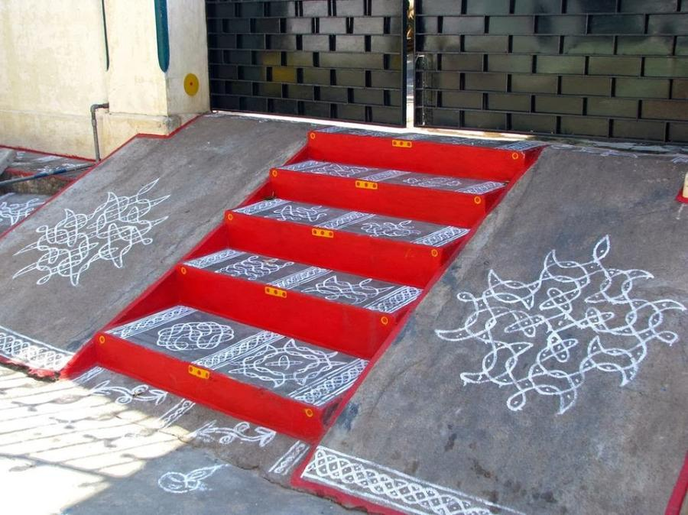

Slide 17
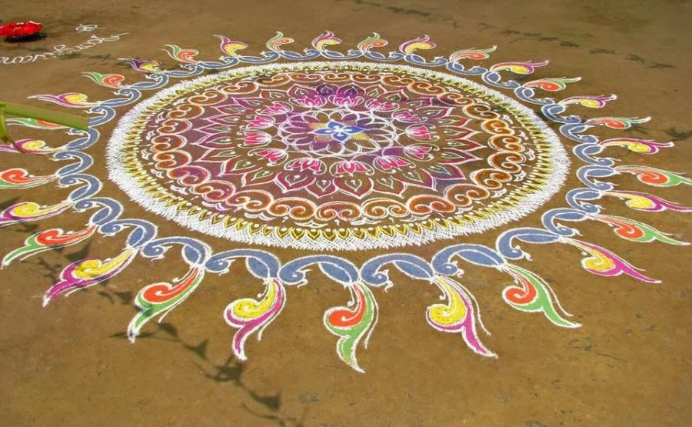

Slide 18
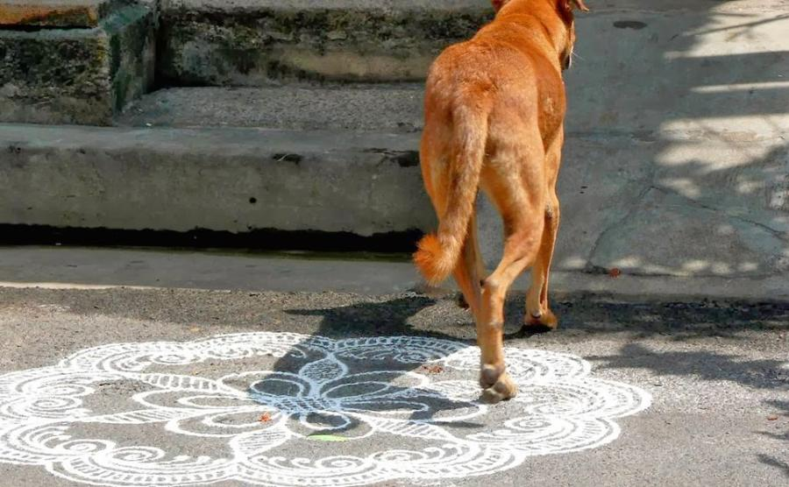

Slide 19
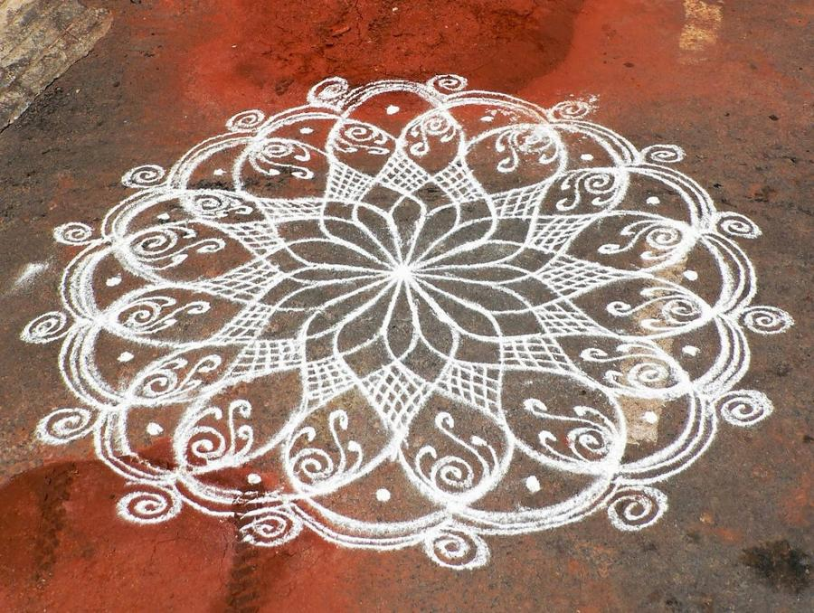

Slide 20
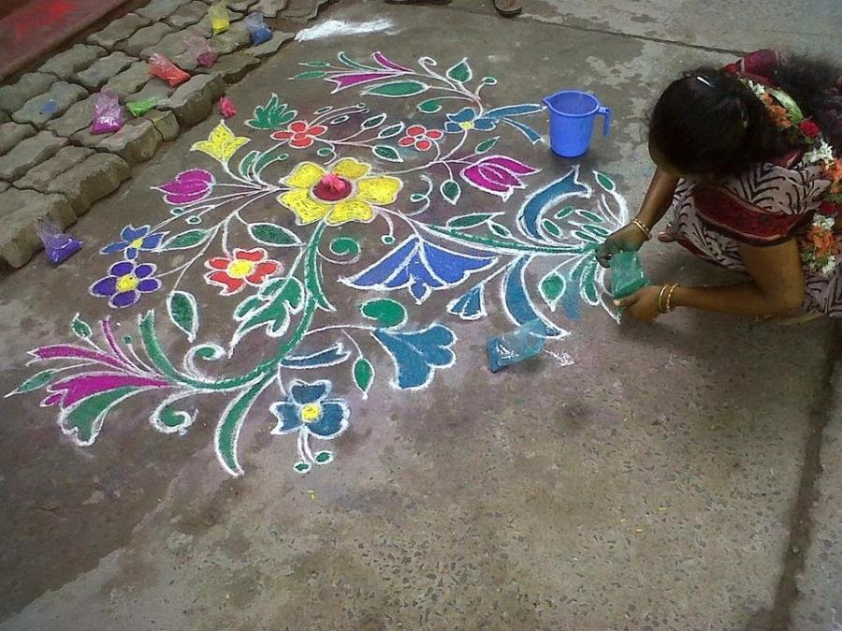

Slide 21
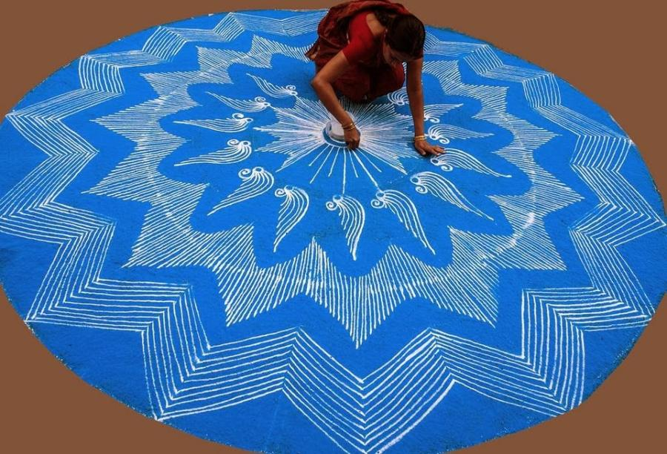
Los modelos rituales son creados solo por
las mujeres y las niñas.

Slide 22
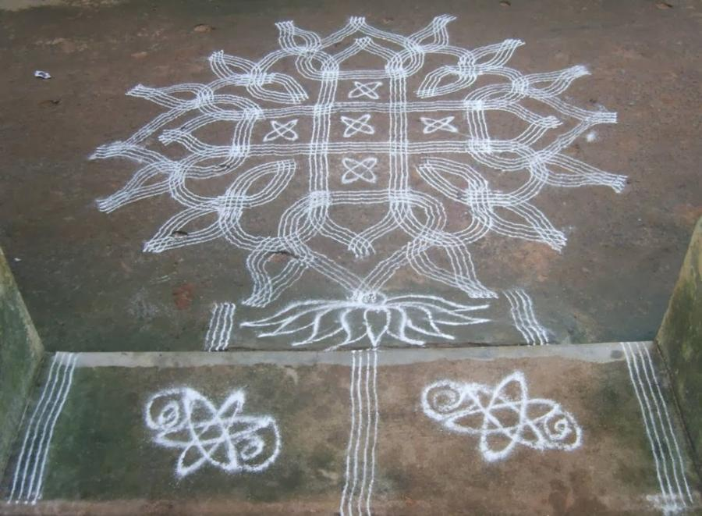

Slide 23
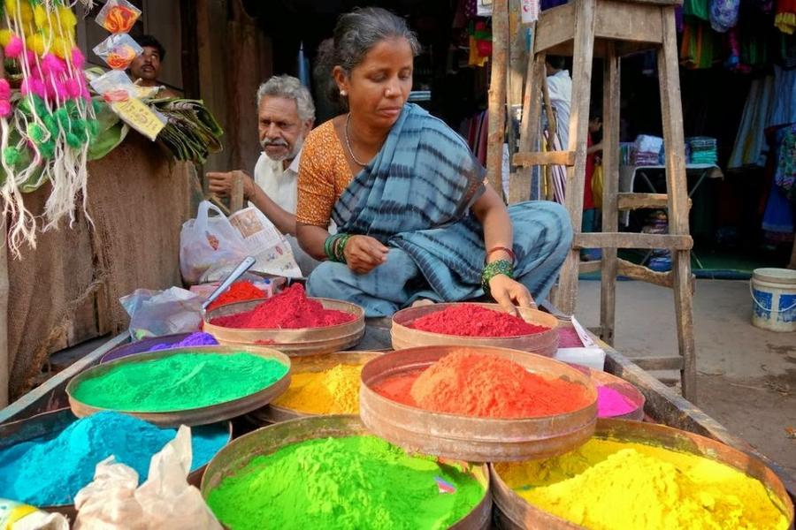
En una tienda puedes comprar arroz y harina de colores.
para el ritual

Slide 24
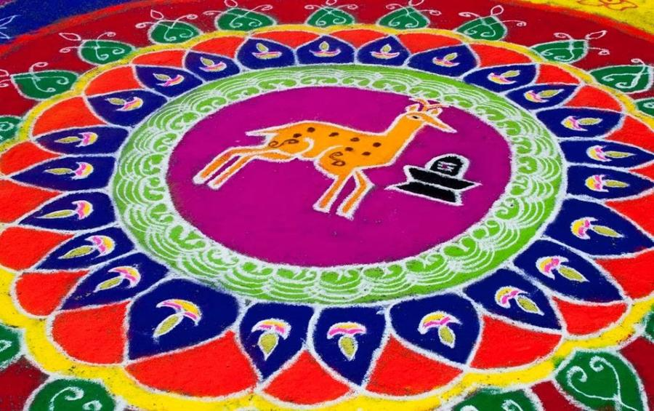

Slide 25
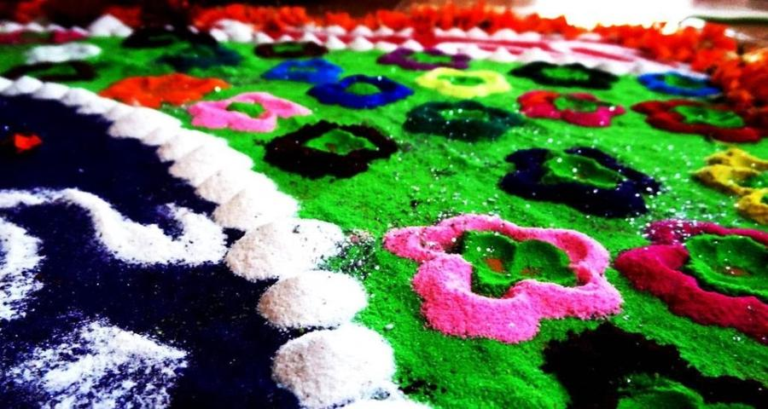

Slide 26
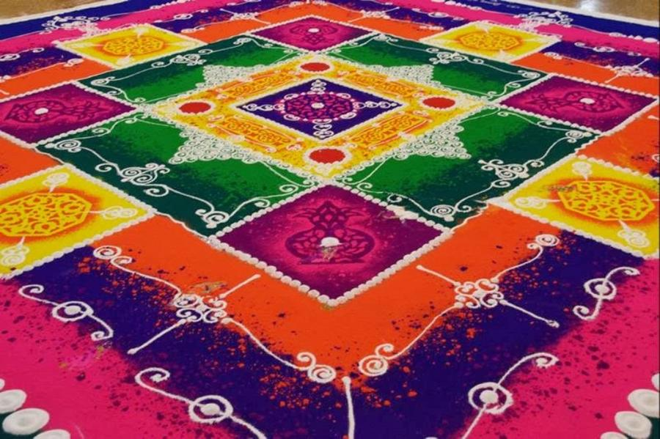

Slide 27
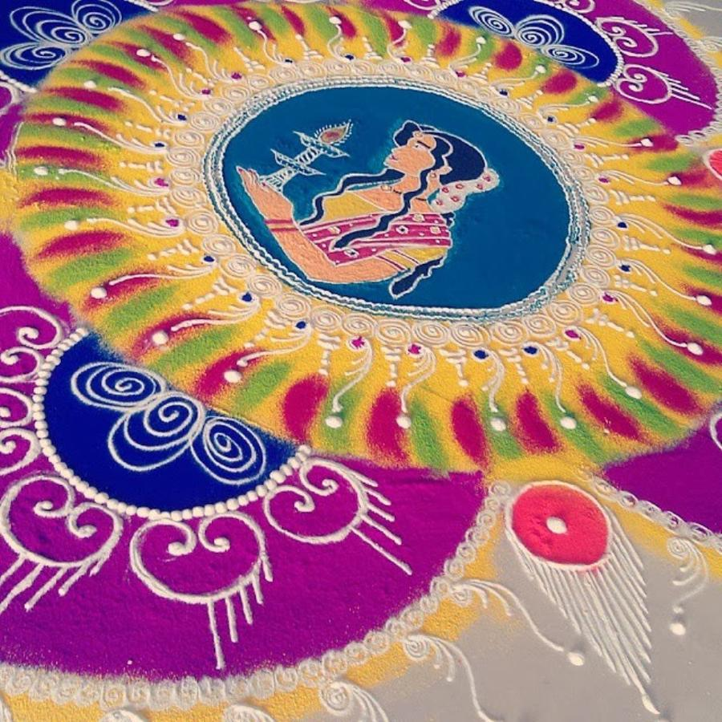

Slide 28
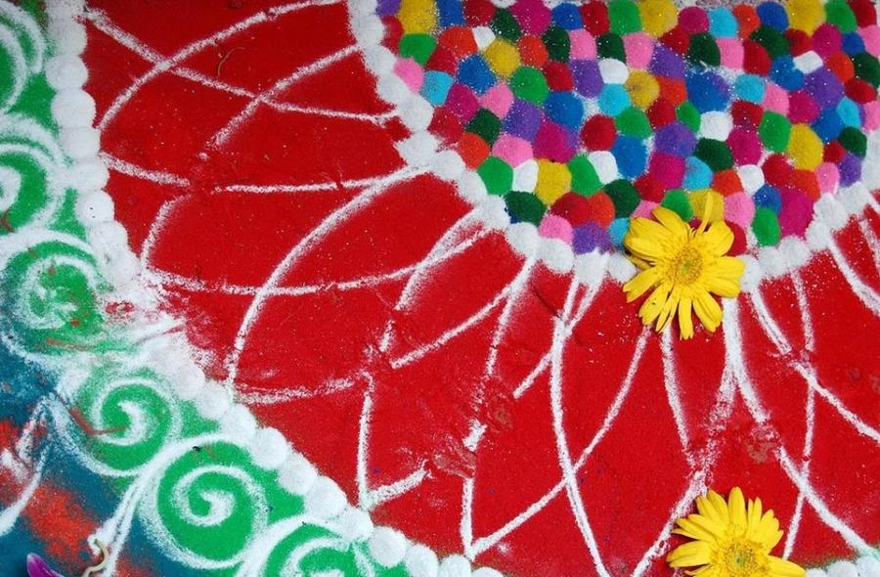

Slide 29
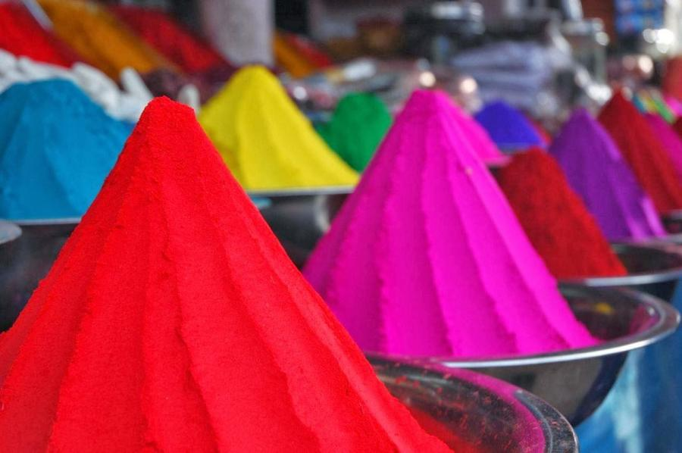

Slide 30
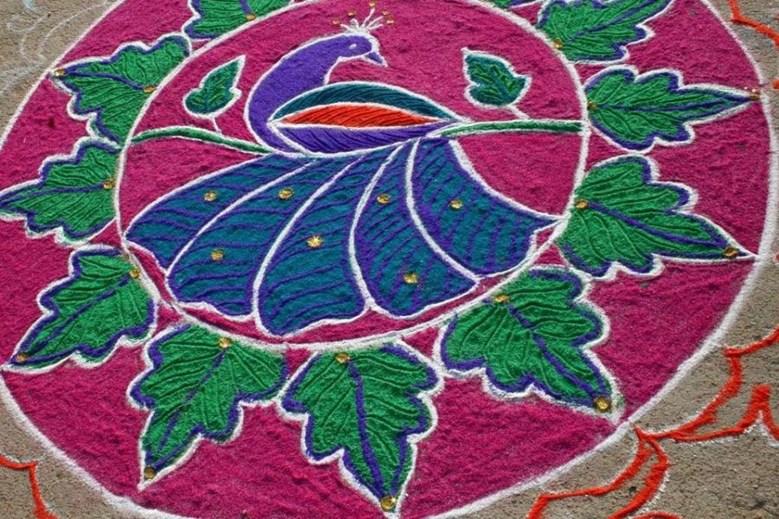

Slide 31
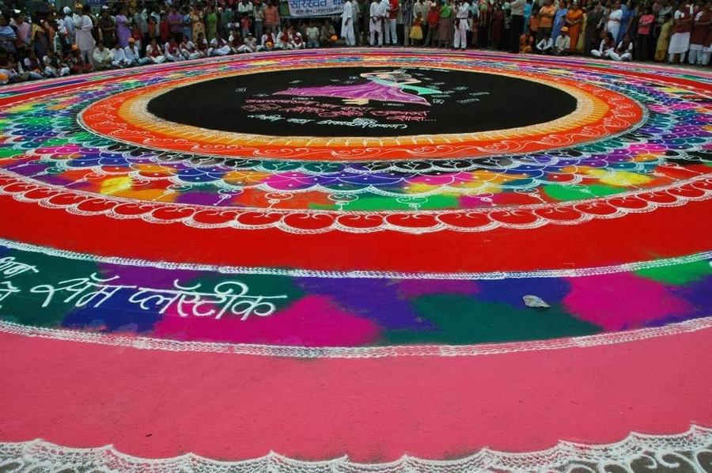

Slide 32
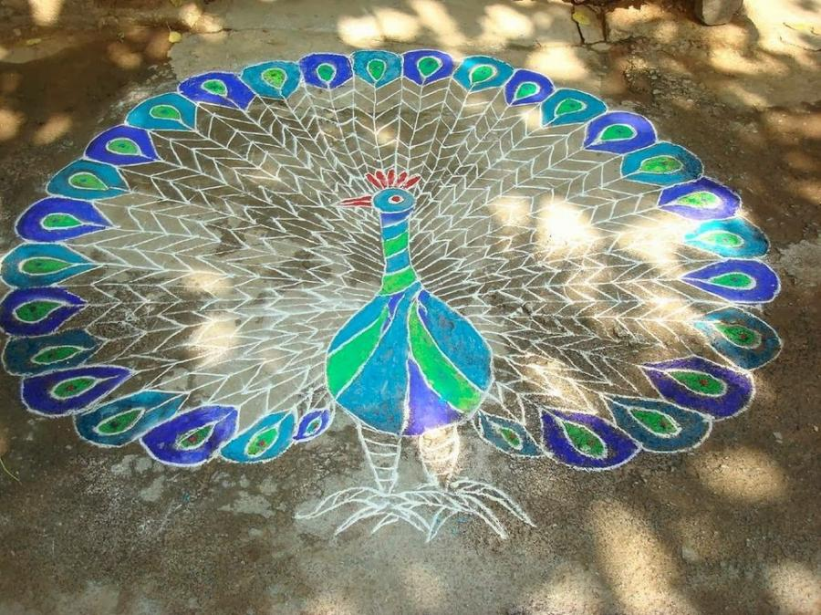

Slide 33
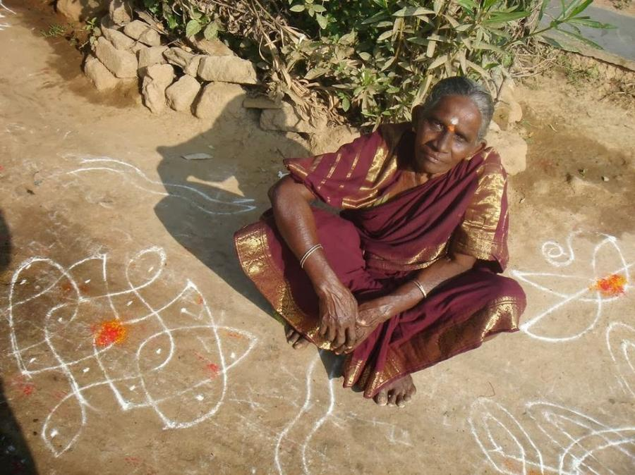

Slide 34
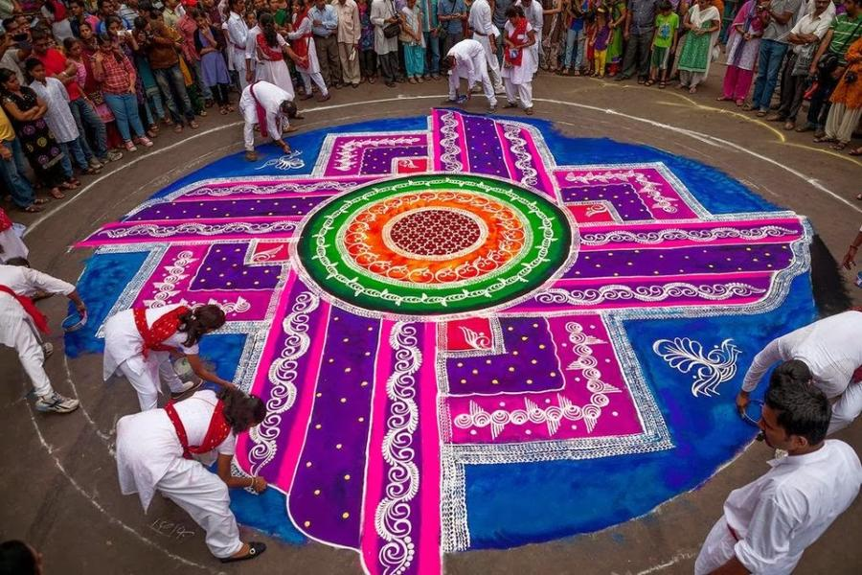

Slide 35
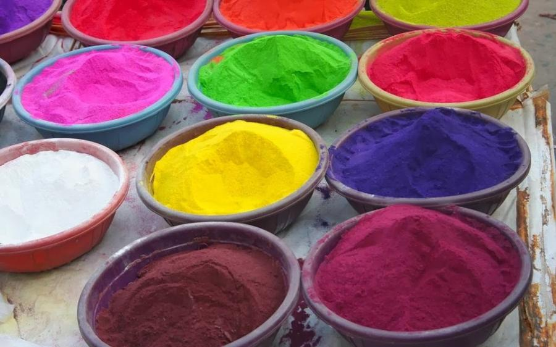

Slide 36
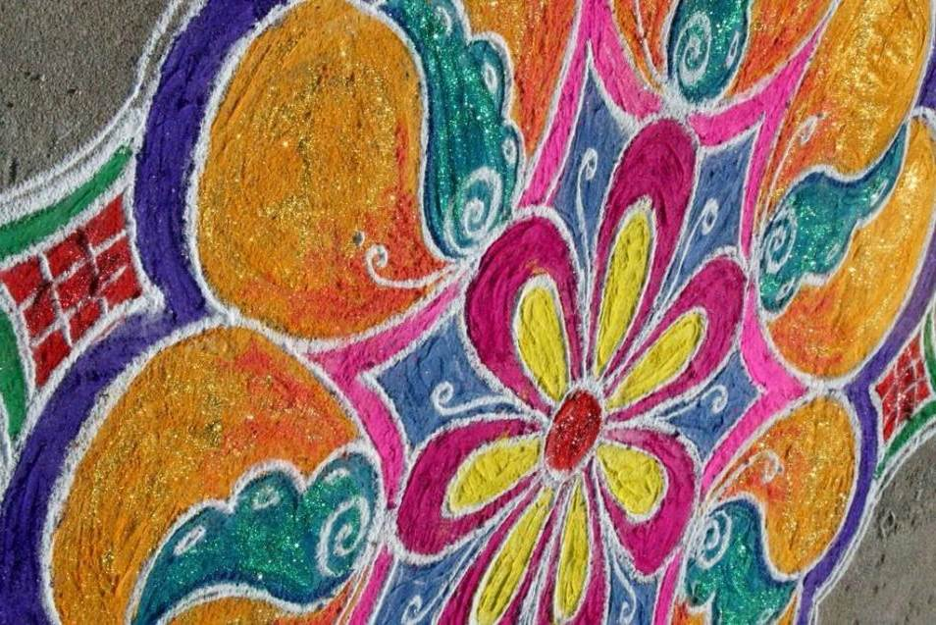

Música: Maraña de sueños
Imágenes de la red – Presentación
TRADUCCION DEL FRANCES
FIN

Slide 37







¿Te ha gustado?
Puedes ver más entrando
Aquí
Además puedes recibir powerpoints en tu correo electrónico suscribiéndote aquí:

